Slide 1
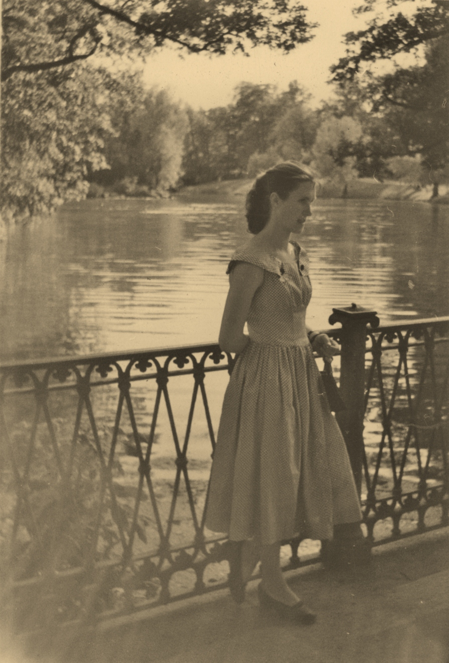
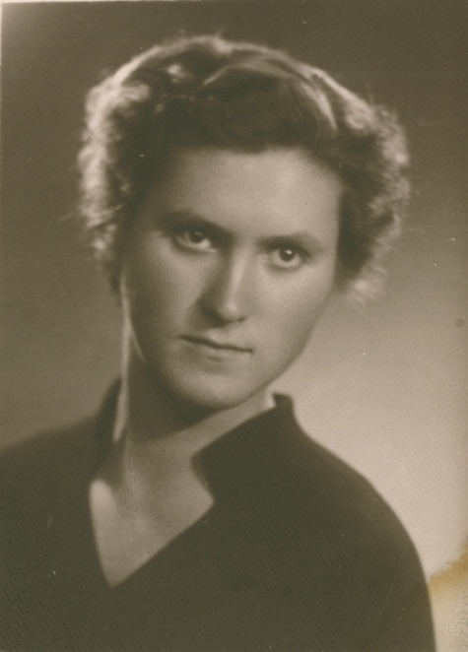
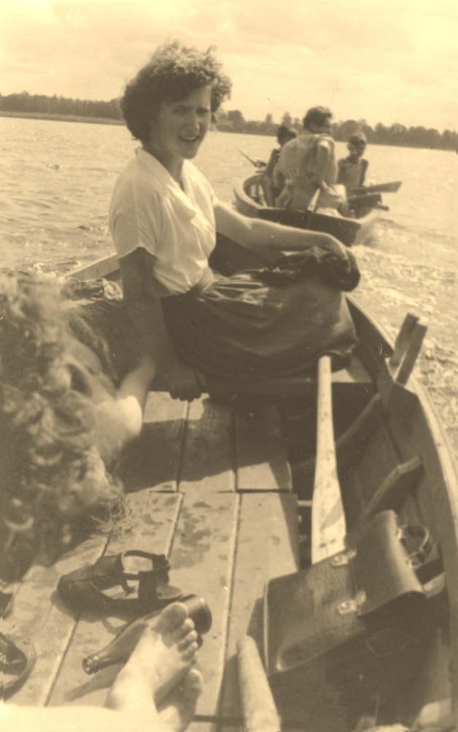
“Mana tante
reiz bij’ jauna...”
Velga Aija Podiņa
1933-2011
Zīmējumi un akvareļi no
50.-60. gadiem
Preiļu Galvenajā bibliotēkā no 1. līdz 29.martam
IZSTĀDES ATKLĀŠANA
1.martā plkst.14.00

